Slide 1
Η αγάπη…
…πού βρίσκεται;

Slide 2
Η Nidhi Chanani, είναι εικονογράφος και ξεκίνησε τη δουλειά αυτή που αγαπάει με έναν και μοναδικό σκοπό: Να κάνει τους ανθρώπους χαρούμενους! Η ίδια θεωρεί ότι η τέχνη αποτελεί το κατάλληλο μέσο για να φέρει την επιθυμία της αυτή εις πέρας και η αλήθεια είναι πως τα καταφέρνει πολύ καλά.
Αυτό που κάνει είναι να αποτυπώνει στιγμές της καθημερινότητας των ανθρώπων. Μικρές στιγμές που κρύβουν αγάπη, όπως είναι ένα φιλί, το ηλιοβασίλεμα, ένα ζευγάρι που μοιράζεται ένα παγωτό, ακόμα και ένα μήνυμα από την κολλητή της φίλη.
Η αγάπη βρίσκεται πίσω από τα πιο μικρά, καθημερινά πράγματα, στα οποία πολλές φορές δεν δίνουμε την πρέπουσα σημασία.

Slide 3
Μέσα στο άγχος, το τρέξιμο και την πίεση της καθημερινότητας, ξεχνάμε την αγάπη.
Κάπου τη χάνουμε.
Κι όμως εκείνη υπάρχει παντού, τόσο δίπλα μας αλλά και μακριά μας. Μας πλημμυρίζει, μας καθοδηγεί κι εμφανίζεται μπροστά μας με τους πιο απλούς τρόπους.
Θα τη διακρίνεις στα πρόσωπα των φίλων σου, στα ζωάκια, στη ζεστή αγκαλιά του άντρα σου και στο τρυφερό φιλί του παιδιού σου.
Εκεί ισχυρίζεται ότι τη βρίσκει και η ίδια και από εκεί εμπνεύστηκε τις παρακάτω ζωγραφιές, που φτιάχνει με την κόρη και τον άντρα της και στα οποία αποτυπώνονται τρυφερές στιγμές της καθημερινότητας, που υπάρχουν στη ζωή όλων μας.

Slide 4
Η αγάπη λοιπόν βρίσκεται…

Slide 5
Στα γυαλιά μυωπίας που δίνετε ο ένας στον άλλον για να διαβάσετε το βιβλίο σας πριν κοιμηθείτε

Slide 6
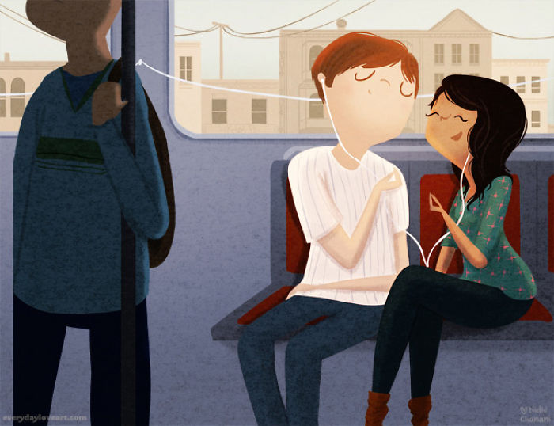
Στο ότι σας αρέσουν τα ίδια τραγούδια

Slide 7
Στην καλημέρα σας

Slide 8
Στη στιγμή που επιστρέφει σπίτι μετά τη δουλειά

Slide 9
Στον μαξιλαροπόλεμο

Slide 10
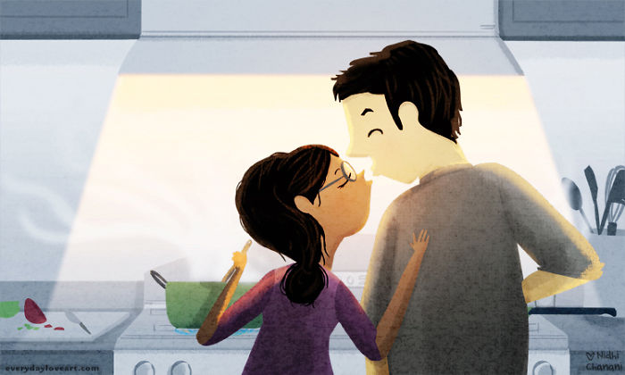
Στο σπιτικό φαγητό

Slide 11
Στο να κοιτάτε μαζί τ’ αστέρια αγκαλιά

Slide 12
Στη θάλασσα

Slide 13
Στα όνειρα, που περιλαμβάνουν πάντοτε το άλλο σου μισό

Slide 14
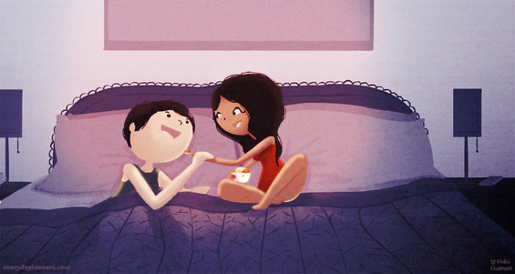
Στην τελευταία μπουκιά του φαγητού που τη δίνεις πάντα σ’ εκείνον

Slide 15
Στη σφιχτή εκείνη αγκαλιά που δε σ’ αφήνει να κουνηθείς

Slide 16
Στο κατοικίδιό σου

Slide 17
Στα ταξίδια σας

Slide 18
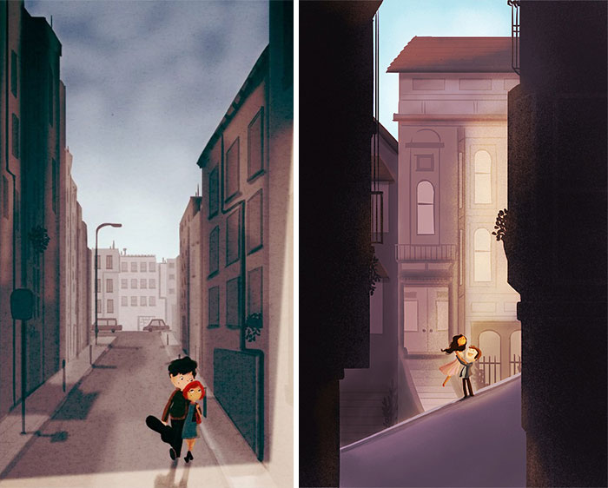
Στους περιπάτους, στις βόλτες σας

Slide 19
Σε μια βροχερή ημέρα

Slide 20
Στις ξεχωριστές στιγμές που ζεις μαζί του

Slide 21
Στα ταξίδια σας

Slide 22
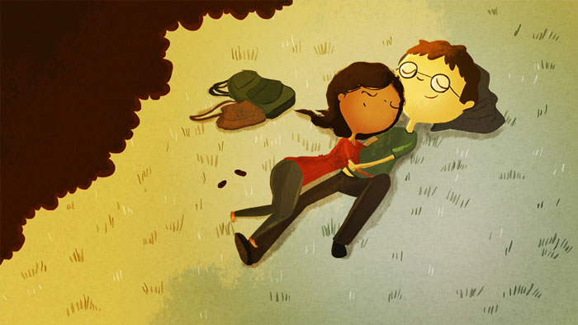
Σε μια αγκαλιά

Slide 23
Σε μια βόλτα στο πάρκο

Slide 24
Σ’ έναν χορό

Slide 25
Στο να νιώθεις ότι σε αγαπούν

Slide 26
Σε μικρές στιγμές μαγείας

Slide 27
Στο να διαβάζετε μαζί

Slide 28
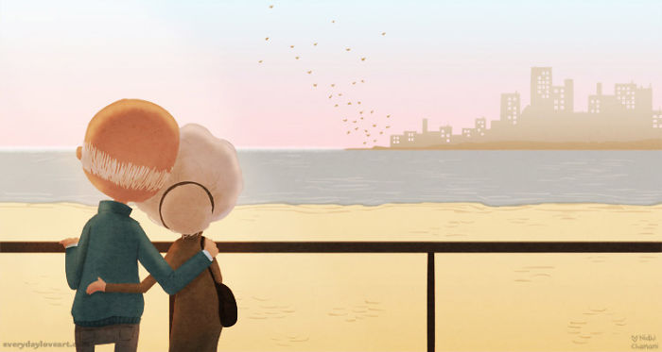
Στο να μεγαλώνετε μαζί

